Slide 1
Funkcionalna verifikacija hardvera
Predavanje X-XI

Slide 2
Sadžaj lekcije
Praćenje toka verifikacije
  Pregled verifikacione pokrivenosti
  Strukturna (kodna) pokrivenost
  Funkcionalna pokrivenost

Slide 3
Praćenje toka verifikacije
Verifikaciona pokrivenost - pregled

Slide 4
Verifikaciona pokrivenost - pregled I
Verifikacionom timu je potrebna metrika u vezi kvaliteta i potpunosti posla kako projekat napreduje tokom vremena
Informacije o tome koje su testove verifikacioni inženjeri zaista izvršili iz plana verifikacije pružaju neophodnu metriku
Praćenje stope grešaka koja opada je svakako značajan pokazatelj da se bliži završetak
Ipak, centralno pitanje za verifikacioni tim ostaje: „Kada je verifikacija završena?“
Kada tim završi sve planirane verifikacione zadatke, pokrene sve testove i stopa grešaka padne na nulu, da li je tada trenutak da se proglasi uspeh?

Slide 5
Verifikaciona pokrivenost - pregled II
Iscrpna simulacija čak i malih dizajna nije moguća
Sledeći primer demonstrira zašto je verifikacija tako zahtevan zadatak
Neka DUV bude 16-bitni sabirač -> Simulacija svih kombinacija na ulazima sabirača zahteva 4 milijarde simulacionih ciklusa, pod pretpostavkom da dizajn nema elemente koji čuvaju stanje
Ako se na projektu koristi simulator koji može da izvrši 1.000 ciklusa u sekundi, timu je i dalje potrebno oko 50 dana da iscrpno simulira ovaj trivijalni DUV
Kada verifikacioni tim treba da prekine simulaciju?
Da li je dovoljno nastaviti dok simulacija ne bude bez grešaka 3 dana?
Kako mogu znati da još jedan dan simulacije ne bi otkrio novu grešku?
Dalje, da li je zaista neophodno iscrpno simulirati sabirač DUV da bi se uverljivo dokazala potpunost verifikacije?

Slide 6
Verifikaciona pokrivenost - pregled III
Zadatak analize verifikacione pokrivenosti je da ubedi verifikacioni tim da su izvršili dovoljnu verifikaciju, a ne iscrpnu, kako bi zadovoljili definisane kriterijume kvaliteta
Verifikaciona pokrivenost je mera prostora stanja koje je simulaciona verifikacija obuhvatila u celom okruženju
Pokrivenost može meriti unutrašnja stanja DUV-a, redove i aktivnosti, kao i ulaze DUV-a, pa čak i stanja komponenti iz verifikacionog okruženja
Suštinski, pokrivenost je mera koliko su stimulus komponente efektivno testirale DUV
Pokrivenost ne može dati ocenu o kvalitetu ili robusnosti komponenti za proveru

Slide 7
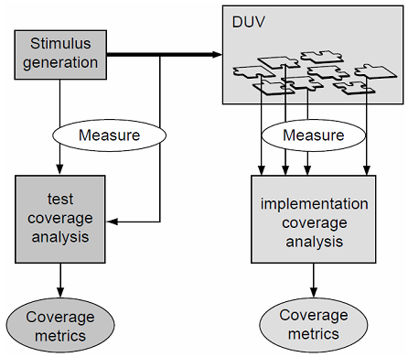
Ciljna područja verifikacione pokrivenosti I
Postoje dve potpuno komplementarne strane zadatka verifikacione pokrivenosti
Prva je pokrivenost verifikacionog okruženja
Njen je cilj izmeriti koliko dobro stimulus pokriva specifikaciju dizajna
Ovaj aspekt pokrivenosti naziva se I pokrivenost verifikacionih testova
Druga je pokrivenost implementacije
Ova metrika nastoji da izmeri koliko dobro verifikacioni stimulus aktivira ili testira implementaciju specifikacije u konkretnom dizajnu
Slika sa desne strane prikazuje ove dve oblasti analize pokrivenosti jednu pored druge

Slide 8
Ciljna područja verifikacione pokrivenosti II
Osnovna aktivnost koja prethodi bilo kojoj vrsti analize pokrivenosti je prikupljanje mera pokrivenosti
Verifikacioni tim prikuplja mere za pokrivenost testova iz komponente stimulus inicijatora, iz samog test slučaja ili sa interfejsa prema DUV-u
Analiza pokrivenosti implementacije se oslanja na merenja aktivnosti unutar DUV-a kroz inspekciju HDL modela tokom simulacije
Tokom aktivnosti merenja i analize, verifikacioni tim se vodi time da je krajnji cilj analize pokrivenosti da usmerava verifikacioni proces, a ne da dokazuje njegovu potpunost
Potpunost je neuhvatljiv cilj koji ionako nije dostižan

Slide 9
Ciljevi verifikacione pokrivenosti I
Naizgled jednostavan cilj pokrivenosti bio bi pokriti sve moguće kombinacije na ulazima DUV-a, sva moguća unutrašnja stanja DUV-a i svih mogućih signala na izlazima DUV-a
Iako je ova metrika pokrivenosti trivijalna za definisanje, ona je potpuno beskorisna za usmeravanje verifikacionog procesa, jer je nedostižna
Prema kojim ciljevima bi analiza pokrivenosti trebalo da usmerava verifikacioni proces?
Analiza pokrivenosti mogla bi se definisati kao zadatak maksimizacije verovatnoće izazivanja i detekcije grešaka, uz minimalne troškove (vremena, rada i računarskih resursa)
Na kraju, očekivano, detekcija skrivenih grešaka je glavni cilj verifikacionog procesa

Slide 10
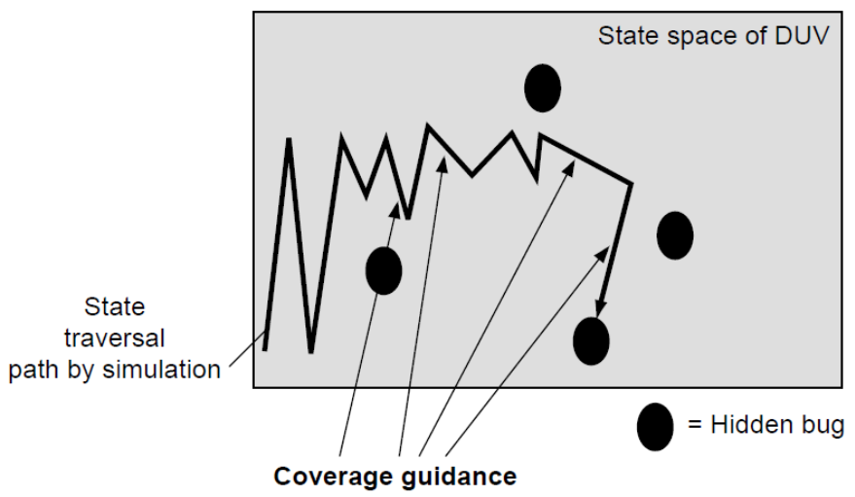
Ciljevi verifikacione pokrivenosti II
Slika sa desne strane ilustruje kako informacije o pokrivenosti mogu usmeravati simulaciju kroz prostor stanja DUV-a da bi se pronašle skrivene greške
Generisani stimulus pokreće simulaciju kroz prostor stanja vijugavom putanjom
Zadatak vođenja testa na osnovu pokrivenosti je da utiče na pravac prolaska kroz prostor stanja kako bi se pogodila područja sklona skrivenim greškama
Ukratko, broj pronađenih skrivenih grešaka meri kvalitet analize pokrivenosti
Pokrivenost je alat koji pomaže verifikacionom timu da pronađe greške i zapravo je samo sredstvo usmereno ka tom cilju
Mera dostignute pokrivenosti bez pronalaska greške ima ograničenu vrednost
U tom smislu, dobra metrika pokrivenosti mora biti sposobna da meri pokrivenost grešaka
Usmeravanje ka skrivenim greškama uz pomoć verifikacione pokrivenosti. Pravougaonik predstavlja prostor DUV-a. Simulacija prolazi kroz ovaj prostor stanja duž cik-cak putanje. Skrivene greške u DUV-u prikazane su kao zasenčeni krugovi. Uticaj usmeravanja testa na osnovu praćenja pokrivenosti prikazan je strelicama koje uzrokuju promenu pravca prolaska simulacije, nadajući se da će se približiti skrivenoj grešci.

Slide 11
Modeli verifikacione pokrivenosti
Na jednom od prethodnig slajdova razlikovali smo dva tipa pokrivenosti prema njihovim ciljnim oblastima – pokrivenost testova naspram pokrivenosti implementacije
Programeri i istraživači su razvili različite uspešne šeme za definisanje metrika pokrivenosti za obe primene
Ove šeme nazivaju se modeli pokrivenosti
Moguće je klasifikovati modele pokrivenosti kao strukturne (kodne) ili funkcionalne. Oba tipa se primenjuju na pokrivenost verifikacionih testova ili pokrivenost implementacije
Funkcionalni modeli pokrivenosti fokusiraju se na semantiku testa ili implementacije dizajna
Na primer, da li su testom pokrivene sve moguće komande ili da li je simulacija ikada dovela do prelivanja FIFO bafera (first in, first out)
Strukturni (kodni) modeli pokrivenosti, s druge strane, vezani su za reprezentaciju domena koji treba pokriti: Dobar primer strukturnog modela pokrivenosti je pokrivenost linija koda, mera da li su sve linije izvornog koda bilo unutar generatora stimulusa ili u HDL-u DUV-a posećene tokom simulacije

Slide 12
Praćenje toka verifikacije
Strukturna (kodna) pokrivenost
1
1

Slide 13
Strukturna (kodna) pokrivenost
Primena modela strukturne pokrivenosti uglavnom je analiza pokrivenosti implementacije
Ovi modeli su uvek povezani sa strukturnim aspektom implementacije generisanja testova, DUV-a ili reprezentacije dizajna u HDL-u
Pregledaćemo najčešće mere strukturne pokrivenosti:
  toggle (promena stanja signala),
  linijska pokrivenost,
  pokrivenost izraza (statement),
  pokrivenost grananja (branch),
  pokrivenost putanja (path),
  pokrivenost uslova (condition) i
  pokrivenost stanja konačnih automata (FSM coverage).

Slide 14
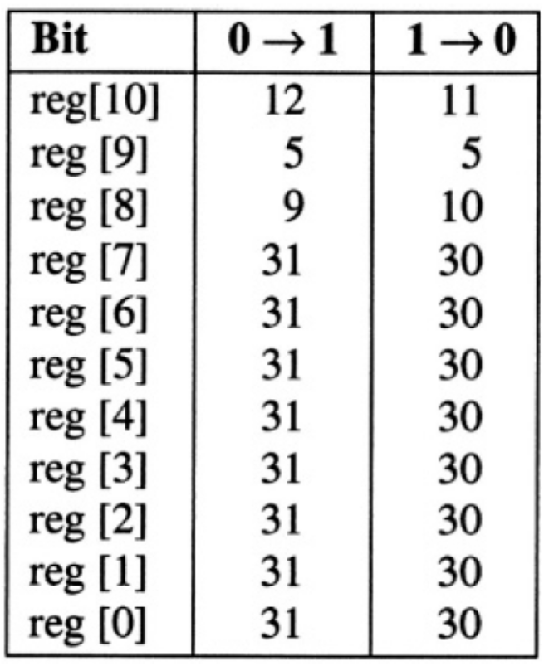
Pokrivenost promena
Pokrivenost promena (toggle coverage) meri koliko puta su signali i lečevi (flip-flopovi) u HDL modelu promenili svoju logičku vrednost tokom simulacije
Nedostatak aktivnosti promene signala u nekom delu DUV-a ukazuje da stimulus uopšte nije ciljao to područje
Prednost pokrivenosti promena je što je to vrlo jednostavan i lako razumljiv model
Međutim, njegova mana je što generiše ogromne količine podataka, a tvrdnja da je 100% svih signala u DUV-u promenilo stanje ne daje uvid u funkcionalni značaj izvršenog testiranja
Primer pokrivenosti promena za 11-bitni reg signal prikazan je na slici sa desne strane
Neki alati za pokrivenost koda izveštavaju ne samo o tranzicijama sa nule na jedan i sa jedan na nulu, već i o tranzicijama ka i od neodređenih (“X”) i trostatičkih (“Z”) stanja

Slide 15
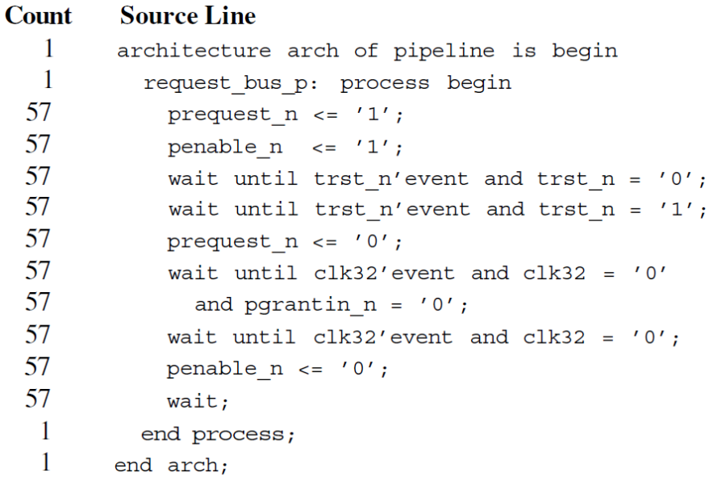
Linijska pokrivenost
Linijska pokrivenost uzima sintaksnu strukturu HDL specifikacije i meri koje su linije HDL koda izvršene tokom simulacije
Slično kao i kod pokrivenosti promena (toggle coverage), ovaj model pokrivenosti je lako razumljiv, a odsustvo aktivnosti u delovima HDL modela ukazuje na propuste u testovima
Ograničenje linijske pokrivenosti je nedostatak semantičkog uvida
Činjenica da je HDL izraz izvršen ne pruža nikakvo znanje o ispravnosti sadržaja tog izraza
Notes:
A related coverage metric reported by some tools‚ block coverage‚ defines a sequence of statements with no branches to be a block. (A branch is introduced by any control flow statement such as an “if” or “while” statement). If the first statement of the block is executed‚ all of the statements in the block are executed. Although block coverage offers the same visibility into RTL execution as line coverage‚ less overhead is introduced during simulation because only one counter is inserted per block.

Slide 16
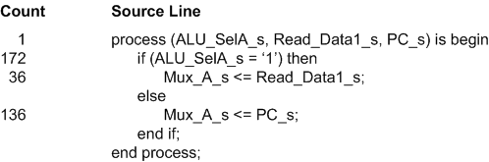
Pokrivenost izraza
Pokrivenost izraza (statement coverage) izveštava koji su RTL izrazi izvršeni, a koji nisu
Ova metrika je preciznija od linijske pokrivenosti jer izrazi mogu zauzimati više linija, dok na jednoj liniji može biti više izraza
Statement Coverage Example

Slide 17
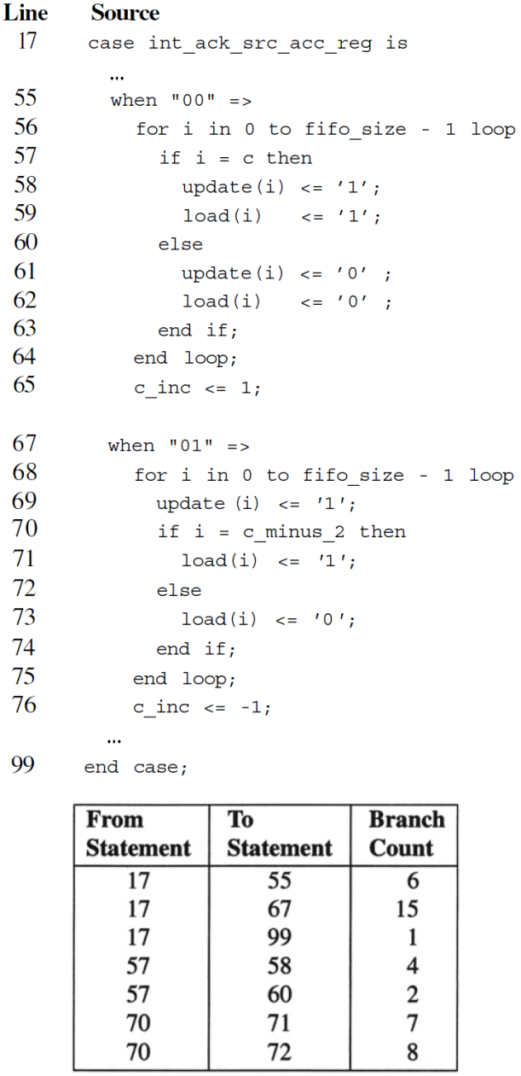
Pokrivenost grananja
Pokrivenost grananja (branch coverage ili conditional coverage) posmatra uslovne izraze (if, case, while, repeat, forever, for i loop) u HDL-u i prati kroz koje grane simulacija prolazi, a kroz koje ne
Ovaj model pretpostavlja da uslov koji je dizajner izrazio u HDL-u ima semantičko značenje
Tačke odlučivanja u HDL specifikaciji obično predstavljaju različite uslove na koje dizajn treba da reaguje
Zbog toga, neizvršavanje odluke na sve moguće, predviđene načine jasno ukazuje na nedostatak testiranja
Branch Coverage Example

Slide 18
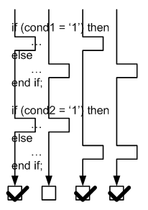
Pokrivenost putanja
Pokrivenost putanja je preciznija verzija pokrivenosti grananja – ona izveštava koliko je puta svaka moguća putanja kroz kod izvršena
Umesto da posmatra pojedinačne uslovne odluke izolovano, pokrivenost putanja vrši analizu toka izvršenja HDL-a i identifikuje kombinacije uzastopnih odluka kao izvršne putanje
Slika sa desne strane prikazuje automatsko izvođenje četiri moguće izvršne putanje na datom HDL-u sa if/then/else strukturom
Dok bi pokrivenost grananja pokazala da su sve grane pokrivene, samo pokrivenost putanja može otkriti da jedna od mogućih putanja kroz strukturu nije izvršena, što može biti značajan pokazatelj za verifikacioni tim
Path Coverage Example

Slide 19
Pokrivenost uslova
2
Pokrivenost uslova (condition coverage) beleži koliko puta je svaka permutacija članova Bulovog izraza dovela do toga da se ceo izraz evaluira kao tačan (true) ili netačan (false)
Razmotrimo izraz (A && B) || C || D. Ovaj izraz će biti tačan u tri slučaja:
  1. A && B
  2. C
  3. D
A netačan u dva slučaja:
  1. !A && !C && !D
  2. !B && !C && !D
Strožiji oblik pokrivenosti uslova — ekskluzivna pokrivenost uslova (exclusive condition coverage) — zahteva da svaki član izraza bude jedini razlog zbog kojeg se ceo izraz evaluira kao tačan (true) ili netačan (false), tzv kontrolišući član
Za primer iznad, izraz se evaluira kao tačan za ovih pet ekskluzivnih uslova. Kontrolišući članovi su boldovani:
  1. A && B && !C && !D
  2. !A && B && C && !D
  3. A && !B && C && !D
  4. !A && B && !C && D
  5. A && !B && !C && D

Slide 20
Pokrivenost stanja konačnih automata
Moderni alati za pokrivenost koda identifikuju i prikazuju stanja konačnih automata (FSM) iz RTL-a
Postoji nekoliko metrika FSM koje su od interesa za inženjera verifikacije:
  Najosnovnija je pokrivenost stanja: koliko puta je svako stanje automata posećeno?
  Druga je pokrivenost prelaza (arc coverage): koliko puta je FSM prešao iz jednog stanja u svako od njegovih susednih stanja? Pokrivenost prelaza treba da se proverava u pod-izrazima svake jednačine narednog stanja automata, slično kao kod pokrivenosti uslova
  Treća metrika FSM je pokrivenost sekvence prelaza, često nazvana pokrivenost tranzicija (transition coverage). Sekvencijalna pokrivenost grana identifikuje nizove posećivanja stanja različitih dužina i beleži koliko puta se svaki niz obišao tokom simulacije

Slide 21
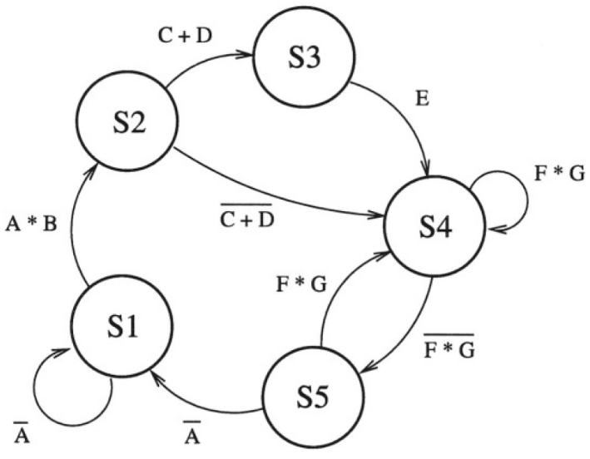
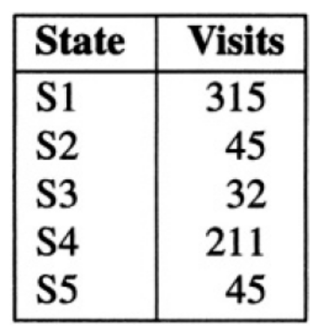
Primer – Pokrivenost stanja
Posmatramo FSM sa pet stanja i devet grana prikazan na slici. Pored svake grane nalazi se uslov za prelaz u sledeće stanje
Pokrivenost stanja za ovaj FSM je prikazana na slici sa desne strane
State Coverage

Slide 22
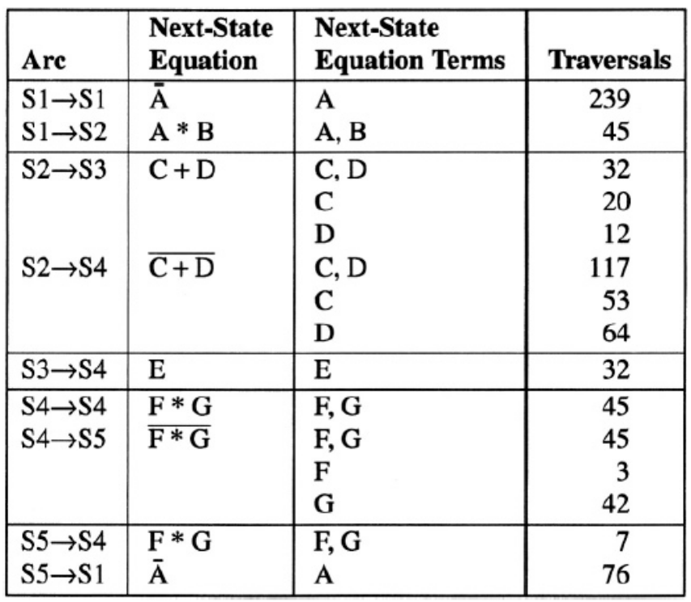
Primer – Pokrivenost prelaza
Pokrivenost prelaza za isti FSM je prikazana na slici sa desne strane
Arc Coverage

Slide 23
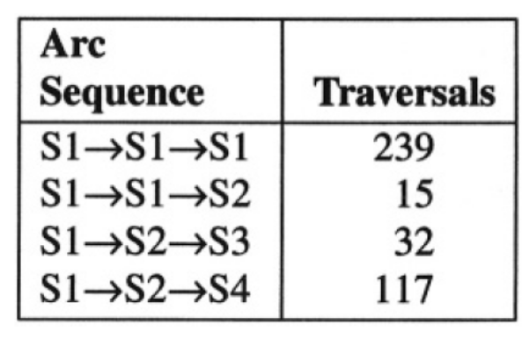
Primer – Pokrivenost sekvence prelaza
Na kraju, pokrivenost sekvence sa dva prelaza koje počinju u stanju S1 za isti FSM je prikazana na slici sa desne strane
Sequential Arc Coverage

Slide 24
Praćenje toka verifikacije
3
Funkcionalna pokrivenost

Slide 25
Funkcionalna pokrivenost I
Svrha merenja funkcionalne pokrivenosti je da se izmeri napredak verifikacije sa aspekta funkcionalnih zahteva uređaja
Funkcionalni zahtevi se nameću i na ulaze i na izlaze uređaja — kao i na njihove međusobne odnose — prema specifikacijama uređaja (funkcionalnoj specifikaciji i specifikaciji dizajna/mikroarhitekture)
Zahtevi za ulazom određuju puni obim podataka i vremenski okvir ulaznih stimulusa koje uređaj treba da obradi
Zahtevi za izlazom preciziraju kompletan skup podataka i vremenskih odgovora koje treba posmatrati
Zahtevi za ulaz/izlaz definišu sve permutacije stimulusa i odgovora koje treba posmatrati da bi se ispunili zahtevi uređaja posmatranog kao crna kutija
Pošto se kompletno ponašanje uređaja može definisati ovim ulaznim, izlaznim i ulazno/izlaznim zahtevima, funkcionalni prostor pokrivenosti koji obuhvata ove zahteve naziva se model pokrivenosti
Stepen do kog model pokrivenosti obuhvata ove zahteve definiše se kao njegova verodostojnost (fidelity)
Verodostojnost modela određuje koliko model precizno definiše stvarne zahteve ponašanja uređaja. To je apstrakcioni jaz između modela pokrivenosti i samog uređaja
Notes:
For example, if we are modeling a control register having 18 specified values and the coverage model defines all 18 values, their is no abstraction gap so this is a high fidelity model. However, if a 32-bit address bus defines all 2³² values and an associated coverage model groups those values into 16 ranges, a substantial abstraction gap is introduced. Hence, this would be a lower fidelity model.
In addition to the abstraction gap between the coverage model and the device, another source of fidelity loss is omitting functional relationships from the model. For example, if two bits, such as CR3 and CR7 of the control register, have a dependency such as “CR3 may only be one if CR7 is one”, yet this dependency is not reflected in an associated coverage model, that model is of a lower fidelity than a model that captures this relationship.

Slide 26
Funkcionalna pokrivenost II
Za razliku od strukturne pokrivenosti, ne postoji automatizovani način za kreiranje modela funkcionalne pokrivenosti
Funkcionalna pokrivenost cilja na semantičke aspekte generisanja testova ili implementacije dizajna
Osnova svih aktivnosti vezanih za funkcionalnu pokrivenost je svest da je neophodno izabrati koje funkcionalne oblasti dizajna treba testirati
Uvid u semantiku dizajna pokreće ove izbore, a oni moraju doći od dizajnera ili inženjera za verifikaciju
Vrlo važan deo ovog uvida je znanje o složenosti dizajna i o funkcionalnostima koje su sklone greškama
Kreiranje modela funkcionalne pokrivenosti mora proizaći iz iskustva inženjera
Ne postoji skup složenih automatizovanih alata za definisanje modela funkcionalne pokrivenosti
Podrška alata uglavnom je fokusirana na implementaciju modela pokrivenosti i efikasno prikupljanje podataka tokom izvršavanja. Nakon prikupljanja podataka, alati pružaju grafički interfejs koji pomaže u pregledu i analizi rezultata

Slide 27
Koraci u razvoju modela funkcionalne pokrivenosti
Koraci u dizajnu modela funkcionalne pokrivenosti uključuju:
  opisivanje semantike modela,
  definisanje tributa pokrivenosti (događaja) i
  specificiranje odnosa među tim atributima koji karakterišu uređaj i trenutke kada ih treba povezivati
Semantika modela je opis na engleskom jeziku šta se modeluje, ponekad nazivan i pričom
Primer za model pokrivenosti ulaza je:
Dekoder instrukcija mora da dekoduje svaki opcode, u svakom režimu adresiranja sa svim permutacijama registara operanada
Primer modela pokrivenosti izlaza je:
Paketi istog prioriteta se šalju, pri čemu dužina paketa varira od jedan do 255
Kada se napiše semantički opis, drugi korak u dizajnu modela pokrivenosti je definisanje atributa, ili kako se ponekad nazivaju, događaja pokrivenosti. Ali prvo, šta znači atribut?
Atribut definiše događaj u modelu ili testnom okruženju, koji je dovoljno važan da verifikaciono okruženje mora da zabeleži i evidentira njegovo pojavljivanje
Primeri atributa identifikovani na osnovu specifikacije uređaja su kod operacije instrukcije, vrednost kontrolnog polja ili dužina paketa

Slide 28
Definisanje atributa
Drugi korak u dizajnu modela pokrivenosti uključuje:
  identifikaciju atributa,
  identifikaciju mogućih vrednosti atributa i
  određivanje vremena kada treba da se uzimaju uzorci tih atributa
Najefikasniji način za identifikaciju atributa i njihovih mogućih vrednosti je kroz brainstorming sesiju sa nekoliko inženjera za verifikaciju i dizajnerima koji su upoznati sa specifikacijom uređaja
Atribut može biti uzorkovan u različitim trenucima: svaki put kada se njegova vrednost promeni, u svakom ciklusu ili u vezi sa nekim drugim događajem. Kako odlučiti kada i koliko često treba da se uzorkuje?
Postoji nekoliko stvari koje treba razmotriti pri izboru vremena uzorkovanja atributa:
  Prvo, vrednost ne bi trebala da se uzorkuje češće nego što se ažurira
  Takođe, atribut ne bi trebalo da se uzorkuje češće nego što je frekvencija njegove interakcije sa drugim atributima
Ova „frekvencija interakcije“ je inverzna vrednost vremena korelacije atributa. Pošto atributi međusobno interaguju, oni stvaraju odnose između atributa. Vreme korelacije atributa i odnosi između atributa biće detaljnije objašnjeni

Slide 29
Međuodnosi između atributa
Odnos atributa treba da odražava interakcije atributa, njihove zavisnosti i ponašanje uređaja koje je definisano kombinacijama atributa
Uz svaki odnos atributa vezano je i vreme korelacije
Vreme korelacije predstavlja trenutak kada dva ili više atributa učestvuju u logici odlučivanja uređaja
Struktura odnosa može biti jednog od tri tipa:
  matrični,
  hijerarhijski,
  ili hibridni

Slide 30
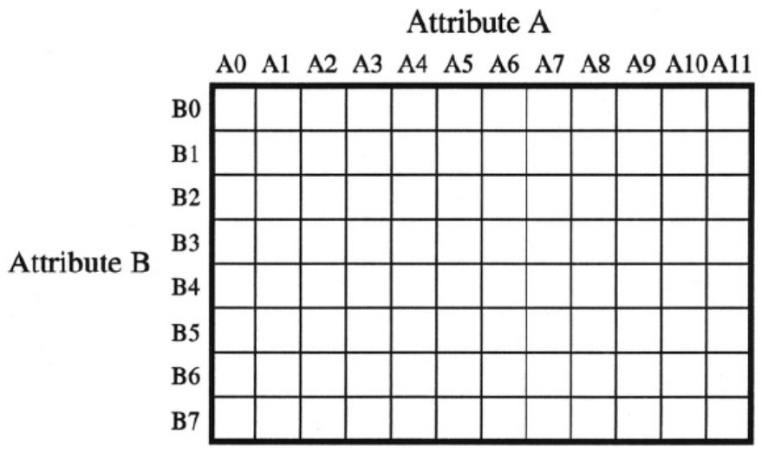
Matrični model pokrivenosti
4
Matrični model smatra svaki atribut dimenzijom matrice, pri čemu je broj dimenzija definisan brojem atributa
Vrednosti duž svake ose predstavljaju vrednosti odgovarajućeg atributa
Na slici desno ilustrovan je dvodimenzioni matrični model
Dva atributa su „Atribut A“ i „Atribut B“
Atribut A ima dvanaest vrednosti, od A0 do A11, dok atribut B ima osam vrednosti, od B0 do B7
Par atributa, (An, Bm), definiše tačku unutar ovog dvodimenzionog prostora pokrivenosti.
Ovaj matrični model definiše ukupno 96 tačaka.

Slide 31
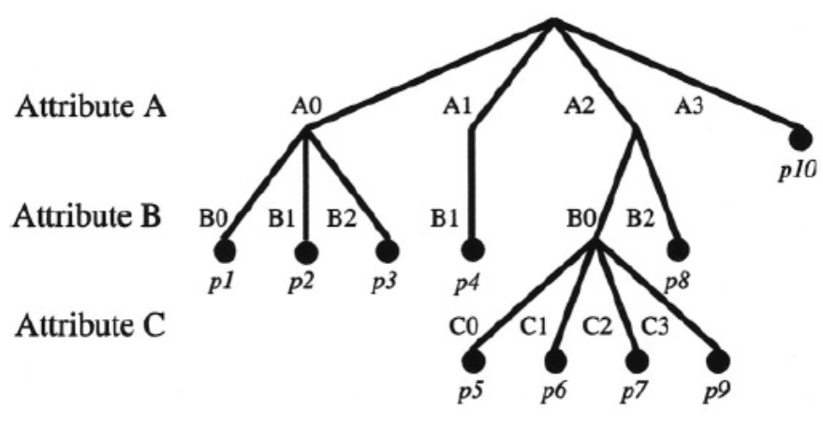
Hijerarhijski model pokrivenosti
Hijerarhijski model je strukturiran kao obrnuto stablo sa korenom na vrhu
To je usmereni graf čvorova koji predstavljaju vrednosti atributa, dok ivice označavaju odnos između jedne vrednosti atributa i druge
Na svakom nivou stabla predstavlja se po jedan atribut, pri čemu je primarni kontrolni atribut u korenu, a svaki sledeći atribut nalazi se na nižem nivou
Slika sa desne strane ilustruje hijerarhijski model pokrivenosti definisan sa tri atributa: „Atribut A“, „Atribut B“ i „Atribut C“
Atribut A je primarni kontrolni atribut i ima četiri vrednosti, od A0 do A3
Atribut B je sekundarni atribut i ima tri vrednosti: B0, B1 i B2
Atribut C je tercijarni atribut i ima četiri vrednosti, od C0 do C3
U ovom modelu, trojka atributa (An, Bm, Ck) definiše jednu od deset tačaka u prostoru pokrivenosti
Na primer, tačka p7 je definisana kao (A2, B0, C2), što predstavlja putanju do te tačke

Slide 32
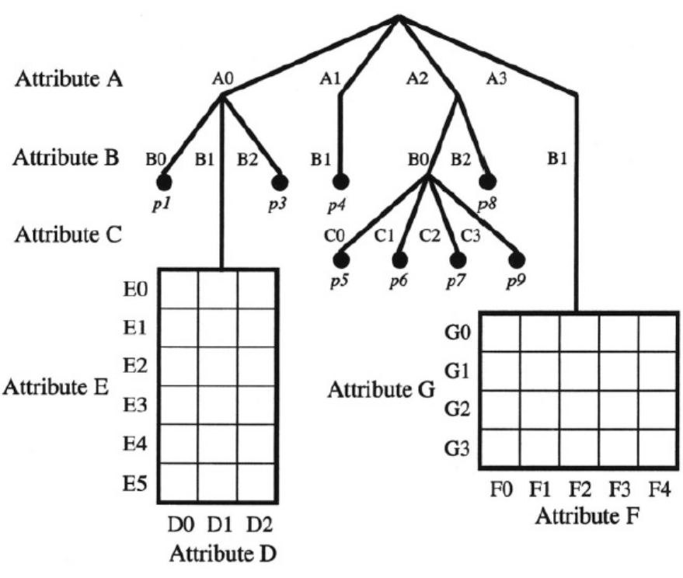
Hibridni model pokrivenosti
Hibridni model je sastavljen od kombinacije matričnih i hijerarhijskih regiona, gde su potpuno permutovane kombinacije atributa strukturirane kao matrica, dok su neregularni odnosi atributa strukturirani hijerarhijski
Matrični podregioni mogu biti listovi osnovnog hijerarhijskog modela, ili hijerarhijski podregioni mogu zauzimati čvorove unutar osnovnog matričnog modela
Slika sa desne strane ilustruje hibridni model prvog tipa, gde su matrični podregioni listovi osnovnog hijerarhijskog modela
Atributi A, B i C su definisani isto kao u prethodnom hijerarhijskom modelu, sa po četiri, tri i četiri vrednosti, redom
Atribut D ima tri vrednosti: D0, D1 i D2, a atribut E ima šest vrednosti, od E0 do E5. Ova dva atributa definišu matrični podregion dimenzija tri puta šest unutar hijerarhijskog modela
Atributi F i G takođe definišu matrični podregion dimenzija pet puta četiri
Ovaj model definiše ukupno 46 tačaka: 8 listova (p1, p3, p4, p5, p6, p7, p8, p9), 18 tačaka u matričnom podregionu atributa D/E i 20 tačaka u matričnom podregionu atributa F/G

Slide 33
Prednosti i mane svakog od modela pokrivenosti I
Iako struktura modela pokrivenosti treba da odražava osnovne odnose među atributima od kojih je sastavljen, postoje situacije kada se odnosi mogu modelovati korišćenjem više od jedne od ovih struktura modela
Koje su prednosti i mane svake strukture u pogledu verodostojnosti modela i napora potrebnog za implementaciju?
Matrični model zahteva najmanje napora za dizajn i implementaciju zbog svoje simetrije. Svaki od interagujućih atributa je specificiran zajedno sa svojim odgovarajućim vrednostima
Zbog toga što je matrični model tako lak za izgradnju, inženjeri ga često biraju kao najlakši put, iako je neki drugi model primenjiviji
Ako je ukupna veličina modela, strukturiranog kao matrica, relativno mala (do 1.000 tačaka) i većina tačaka pokrivenosti nije nevažeća ili nemoguća za dostizanje, vreme ušteđeno u odnosu na dizajniranje preciznijeg hijerarhijskog ili hibridnog modela vredi gubitka verodostojnosti
Međutim, ako bi matrični model bio prilično veliki (100.000 ili više tačaka) ili bi definisao mnogo nevažećih tačaka, trebalo bi preferirati hijerarhijski ili hibridni model

Slide 34
Prednosti i mane svakog od modela pokrivenosti II
Hijerarhijski model zahteva više napora za dizajn jer nije dovoljno samo specificirati atribute i njihove vrednosti, već je potrebno definisati i specifične odnose među atributima
Ti odnosi su često prilično neregularni i složeni, zahtevajući mnogo linija za njihovo nabrajanje
Ipak, složenost prikazana u hijerarhijskom modelu je svojstvena odnosima atributa koje opisuje specifikacija uređaja ili koje su reflektovane u RTL implementaciji. Iako se može pojednostaviti korišćenjem modela niže verodostojnosti, ta složenost se ne može izbeći
Snaga hijerarhijskog modela je u tome što može precizno definisati odnose atributa, značajno smanjujući veličinu modela pokrivenosti i pružajući dublji uvid u posmatrana ponašanja uređaja

Slide 35
Prednosti i mane svakog od modela pokrivenosti III
Hibridni model zahteva napor u dizajnu koji je uporediv sa hijerarhijskim modelom
Ponovo, atributi, vrednosti i pojedinačni odnosi moraju biti nabrojani
Međutim, neki delovi hibridnog modela su prilično regularni i predstavljeni su matričnom strukturom
Hibridni model obično odražava najpreciznije ponašanje ulaza, izlaza ili unutrašnjih delova uređaja zbog same prirode dizajna
To su kombinacije simetričnih vrednosti sa nekoliko izuzetaka ubačenih u model

Slide 36
Detaljan dizajn
5
Detaljan dizajn se bavi mapiranjem dizajna modela pokrivenosti na verifikaciono okruženje
Drugim rečima, kako dizajn mora biti struktuiran da bi mogao biti implementiran u VHDL-u?
Da bismo odgovorili na ovo pitanje, potrebno je razjasniti tri specifična pitanja:
  Šta mora biti uzorkovano za vrednosti atributa?
  Gde u verifikacionom okruženju treba da se vrši uzorkovanje?
  Kada treba da se podaci uzorkuju i koreliraju?
Odgovor na prvo pitanje mapira polja i promenljive verifikacionog okruženja, ili signale i registre uređaja, na atribute
Odgovor na drugo pitanje određuje gde u verifikacionom okruženju će se vršiti uzorkovanje podataka
Odgovor na treće pitanje mapira vreme uzorkovanja i korelacije na specifične događaje u okruženju

Slide 37
Šta se uzorkuje
Podaci koji se beleže za svaki od atributa definisanih tokom dizajna modela funkcionalne pokrivenosti moraju biti povezani sa izvorom podataka u okruženju, bilo u verifikacionom okruženju ili u uređaju koji se verifikuje
Na primer, atributi modela pokrivenosti ulaza biće uzorkovani iz podataka koji se ubacuju u uređaj
Atributi modela pokrivenosti izlaza biće uzorkovani iz podataka koji se beleže na izlazima uređaja
Neki modeli pokrivenosti mogu zahtevati atribute koje je moguće uzorkovati samo unutar DUV-a ili mogu sastavljati atribute iz svih tri izvora

Slide 38
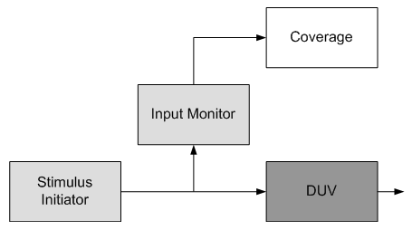
Uzorkovanje ulaznih atributa
Atributi ulaza treba da budu uzorkovani pomoću monitora koji ima pristup primarnim ulazima uređaja
Monitor treba da uzorkuje podatke sa ulaznih signala u validnim vremenskim momentima definisanim specifikacijom uređaja
Monitor ne bi trebalo da preuzima podatke iz generatora stimulusa, jer bi stvaranje takve zavisnosti ugrozilo mogućnost ponovne upotrebe monitora za beleženje pokrivenosti na narednom nivou verifikacije
Slika sa desne strane prikazuje monitor koji uzorkuje podatke sa primarnih ulaza uređaja
Blok označen kao „Coverage“ predstavlja poseban deo u odnosu na blok „Input Monitor“, jer ima specifičnu odgovornost, dok je monitor opšte namene
Blok pokrivenosti je isključivo odgovoran za beleženje podataka o funkcionalnoj pokrivenosti
Blok monitora je generička jedinica za beleženje podataka, koja se koristi i za potrebe pokrivenosti i za potrebe provere (checking)

Slide 39
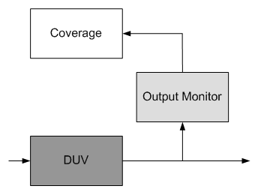
Uzorkovanje izlaznih atributa
Atributi izlaza takođe treba da budu uzorkovani pomoću monitora, ali naravno, sa primarnih izlaza uređaja
Monitor treba da uzorkuje podatke u validnim vremenskim trenucima definisanim specifikacijom uređaja
Slika sa desne strane prikazuje monitor koji uzorkuje podatke sa primarnih izlaza uređaja

Slide 40
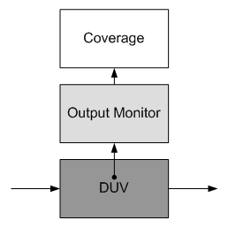
Uzorkovanje internih atributa
Unutrašnji atributi uređaja takođe imaju pridružen monitor odgovoran za hvatanje vrednosti unutrašnjih signala i registara
Za razliku od ulaznih i izlaznih interfejsa uređaja, unutrašnji signali nisu tako dobro specificirani (ako su uopšte specificirani)
Uzorkovanje takvih unutrašnjih signala mora biti usklađeno sa timom za dizajn kako bi se minimizovala promenljivost
Pošto unutrašnji signali mogu biti prilično promenljivi i često nisu specificirani, upotreba unutrašnjih atributa za dizajn modela pokrivenosti treba da bude svedena na minimum
Oni nameću dodatni teret održavanja timu za verifikaciju, jer monitor i pokrivenost moraju stalno pratiti promene u dizajnu
Jedna strategija koja je uspešno primenjena da bi se ovo rešilo jeste definisanje skupa fiksnih signala i registara za potrebe verifikacije
Tim za verifikaciju identifikuje unutrašnje signale i registre potrebne za merenje pokrivenosti, a tim za dizajn se slaže da minimizira njihove promene
Ovaj „verifikacioni interfejs“ tretira se isto kao i eksterni interfejs uređaja jer je specificiran i (gotovo) zamrznut
Slika sa strane prikazuje monitor koji uzorkuje podatke sa unutrašnjih signala i registara DUV-a

Slide 41
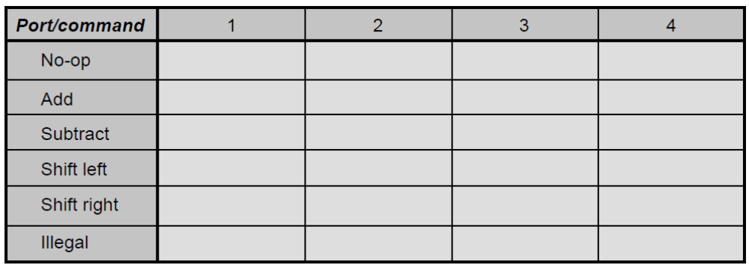
Primer modela poirivenosti – Calc1 dizajn
Tokom verifikacije Calc1, drajver treba da generiše sve komande, uključujući i nelegalne, bar jednom za svaki port
Da bismo to pratili, možemo dizajnirati sledeći model pokrivenosti
Prvo moramo identifikovati atribute pokrivenosti (događaje). Naš model pokrivenosti će imati dva atributa:
  Prvi atribut je port na koji se šalje komanda. Moguće vrednosti za ovaj atribut su 1, 2, 3 i 4
  Drugi atribut je tip komande sa mogućim vrednostima „No operation“ (bez operacije), „Add“ (sabiranje), „Subtract“ (oduzimanje), „Shift left“ (pomak ulevo), „Shift right“ (pomak udesno), „Illegal“ (nelegalna)
Pošto su sve kombinacije atributa legalne, koristićemo matrični model pokrivenosti, kao što prikazuje slika ispod
Vremena uzorkovanja za oba atributa su jednaka periodu sistemskog takta. Vreme korelacije takođe treba biti jednako periodu sistemskog takta
Cilj da se pokriju sve ćelije ukrštenog proizvoda ekvivalentan je tvrdnji da je drajver generisao sve komande, uključujući i nelegalne, bar jednom za svaki port
Matrični model pokrivenosti za Calc1 stimulus.
Dve dimenzije matrice su operacije i portovi. Model pokrivenosti pruža uvid u to koje kombinacije operacija i portova nisu simulirane, u odnosu na one koje jesu i koliko puta su simulirane.

Slide 42
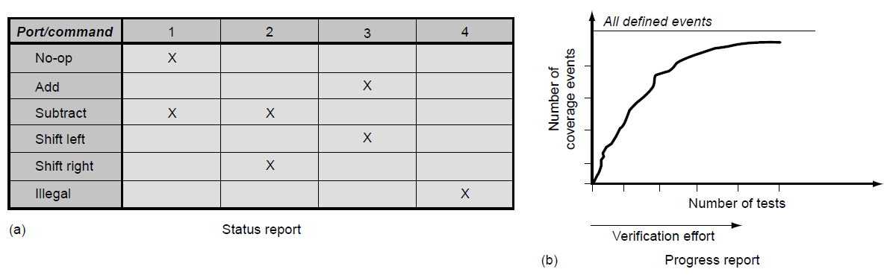
Analiza sakupljenih podataka o pokrivenosti
Moguće je analizirati prikupljene podatke o pokrivenosti po pojedinačnom test primeru. Alternativno, alat za prikupljanje pokrivenosti može objediniti rezultate mnogih test primera u jedan zbirni rezultat
Alati za pokrivenost obično pružaju dve vrste izveštaja: izveštaje o statusu i izveštaje o napretku
Izveštaj o statusu, prikazan na slici (a), pokazuje trenutne ukupne zabeležene događaje pokrivenosti u obliku snimka (snapshot dijagrama), dok izveštaji o napretku, prikazani na slici (b), prikazuju krivu koja pokazuje rastući zbir zabeleženih događaja tokom procesa simulacije test slučajeva
Tipičan oblik krive napretka je asimptotski približan cilju dostizanja svih događaja, sa naglim porastom na početku procesa
Rani događaji su obično oni koji se lako dostižu, dok događaji koji se javljaju kasnije zahtevaju mnogo više truda od strane verifikacionog tima, koji podešava generisanje stimulusa

Slide 43
6

